Slide 1
Registro y Gestión de Tiempos de Espera
Comité LE 03-12-2025

Slide 2
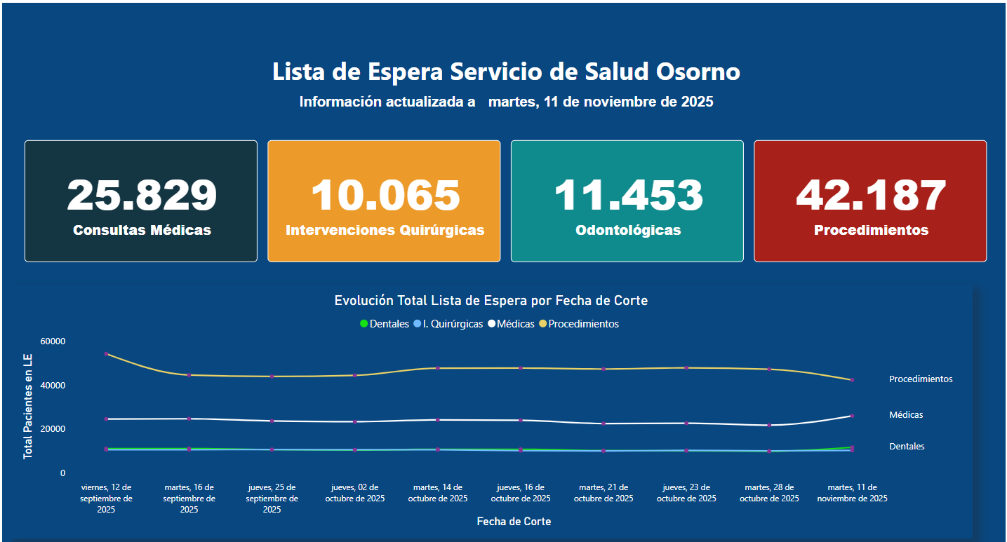
Registro de la lista de espera
Fuente: Reporte SIGTE, corte 25-09-2025

Slide 3
Registro de la lista de espera
LE Consultas Médicas
LE no considera los errores y justificaciones SIGTE

Slide 4
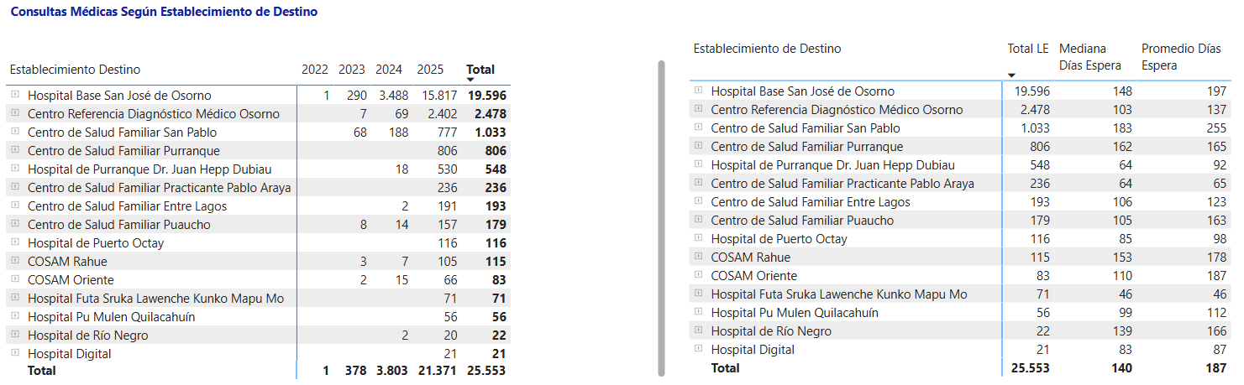
LE - Consultas Médicas según Establecimiento de Destino
Fuente: Reporte SIGTE sin Errores, corte 11-11-2025
Notas: En el año 2022 se realizo un traslado coordinado. Para el año 2023 se disminuyo de 874 a 378 casos

Slide 5
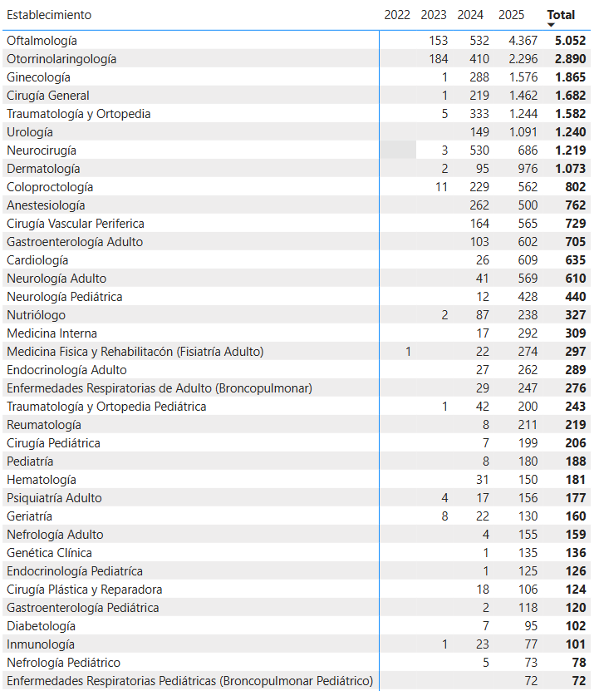
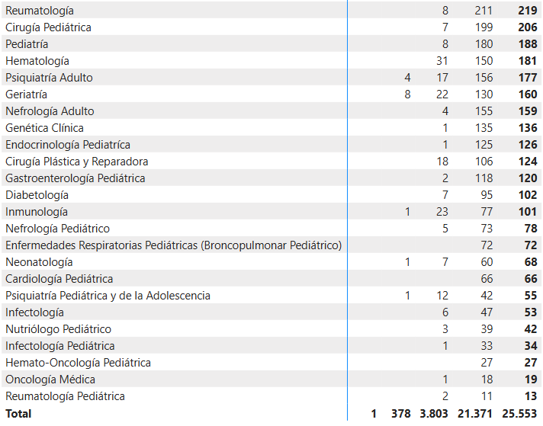
LE - Consultas Médicas según Especialidad y Año de Ingreso
Especialidad
Especialidad
Fuente: Reporte SIGTE sin Errores, corte 11-11-2025

Slide 6
Registro de la lista de espera
LE Consultas Odontológicas
LE No considera los errores y justificaciones SIGTE

Slide 7
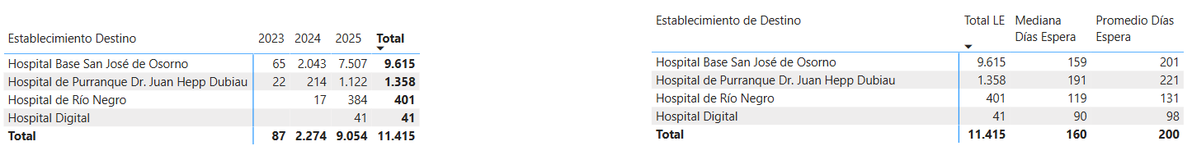
LE - Consultas Odontológicas según Establecimiento de Destino
Fuente: Reporte SIGTE sin Errores, corte 11-11-2025
Nota: En el año 2023 se disminuyo de 168 a 87 casos

Slide 8
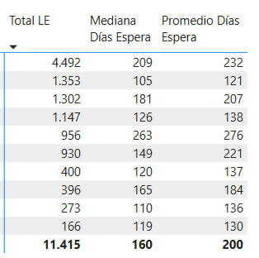
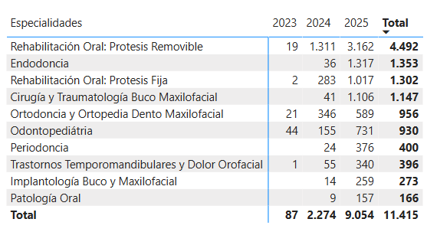
LE - Consultas Odontológicas según Especialidad y Año de Ingreso
Fuente: Reporte SIGTE sin Errores, corte 11-11-2025

Slide 9
Registro de la lista de espera
LE Intervención Quirúrgica
LE No considera los errores y justificaciones SIGTE, ni causal 3

Slide 10
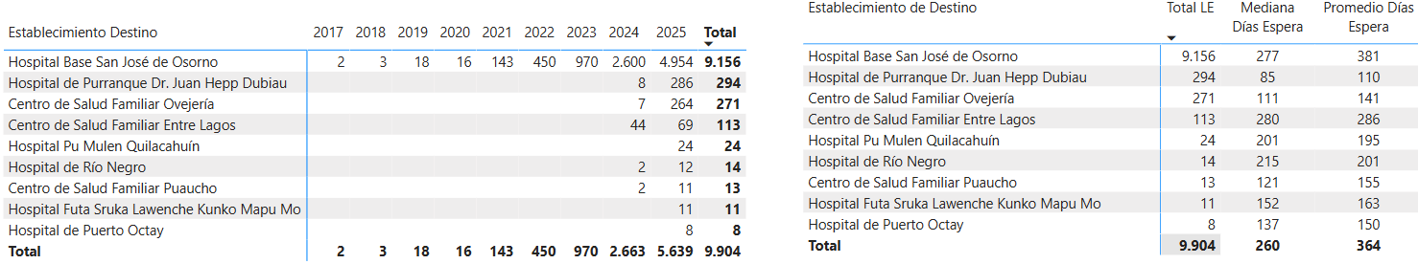
LE - Intervención Quirúrgica según Establecimiento de Destino
Fuente: Reporte SIGTE sin Errores, corte 11-11-2025
Notas: En el año 2017 se mantuvo en 2 casos, el año 2018 se disminuyo de 4 a 3 casos, el año 2019 de 21 a 18, el año 2020 de 25 a 16, el año 2021 de 182 a 143

Slide 11
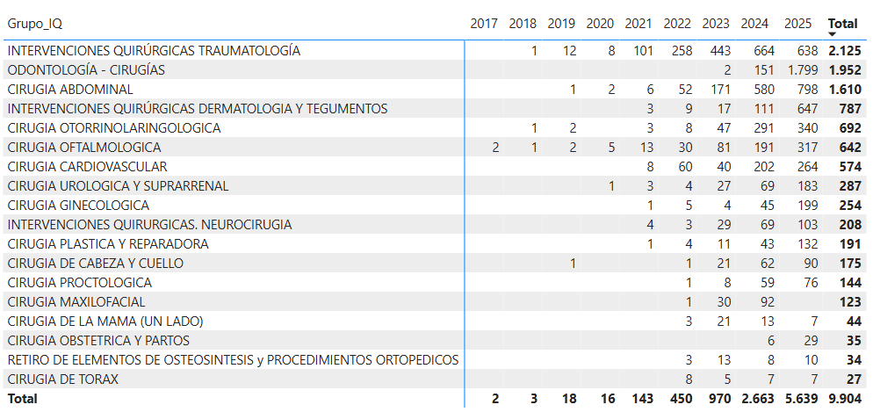
LE - Intervención Quirúrgica según Especialidad y Año de Ingreso
Fuente: Reporte SIGTE sin Errores, corte 11-11-2025

Slide 12
Registro de la lista de espera
LE Procedimientos
LE No considera los errores y justificaciones SIGTE, ni causal 3

Slide 13
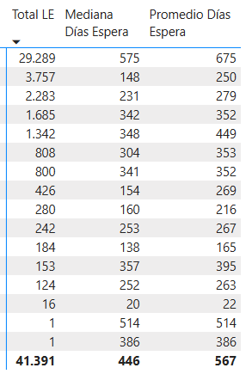
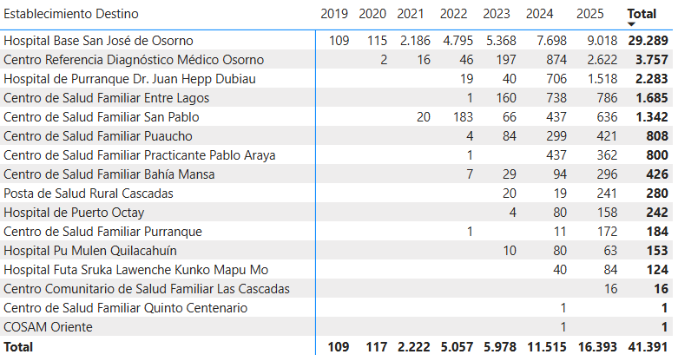
LE - Procedimientos según Establecimiento de Destino
Fuente: Reporte SIGTE sin Errores, corte 11-11-2025
Notas: En el año 2019 se disminuyo de 203 a 109 casos, el año 2020 se disminuyo de 132 a 117 casos, el año 2021 de 2.259 a 2.222

Slide 14
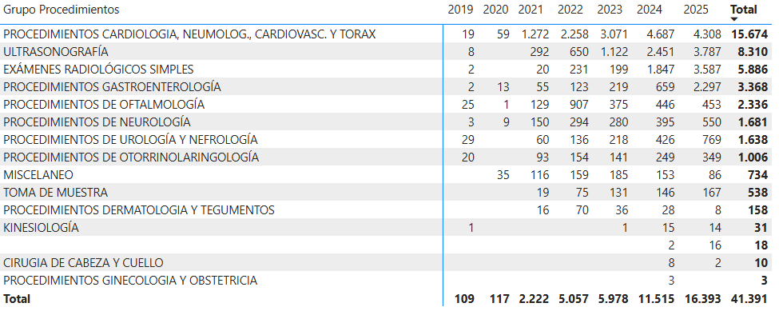
LE - Procedimientos según Especialidad y Año de Ingreso
OTROS
Fuente: Reporte SIGTE sin Errores, corte 11-11-2025

Slide 15
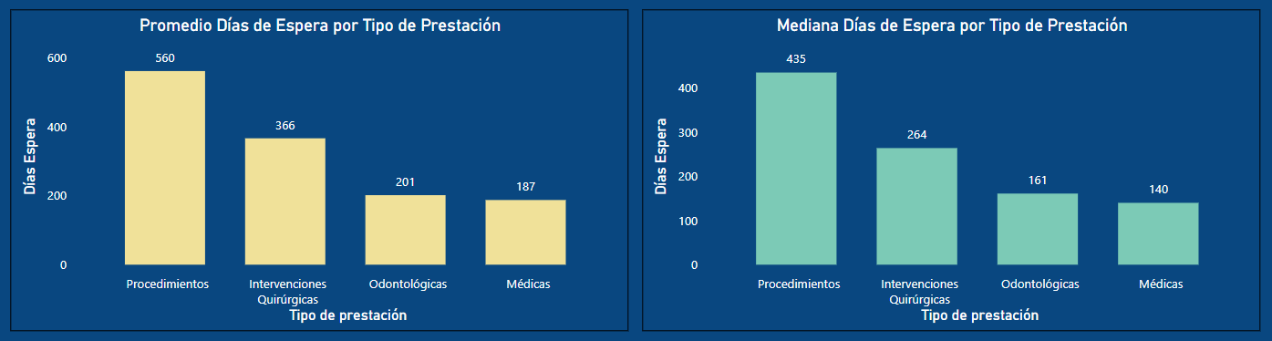
Monitoreo del Promedio y Mediana de Listas de Espera
Fuente: Reporte SIGTE, corte 11-11-2025

Slide 16
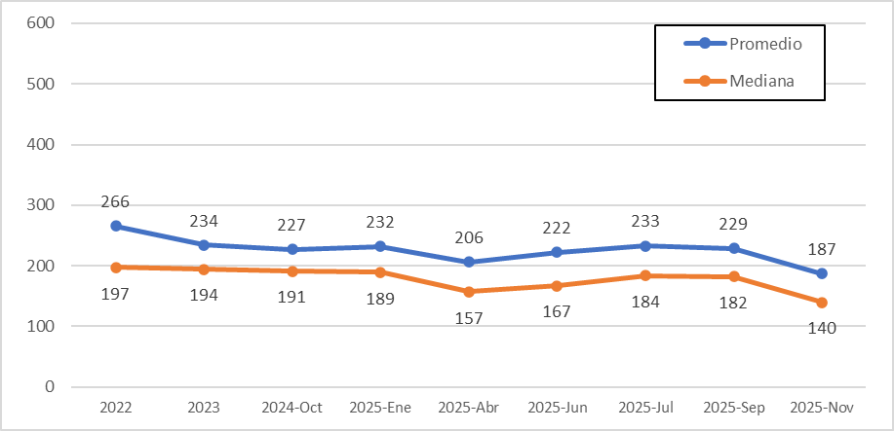
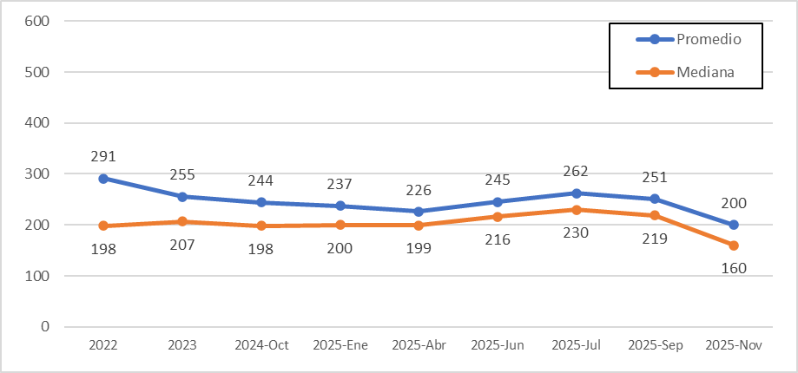
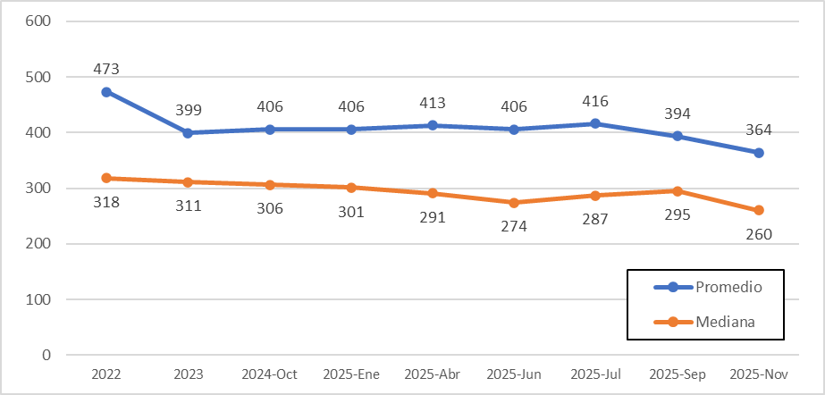
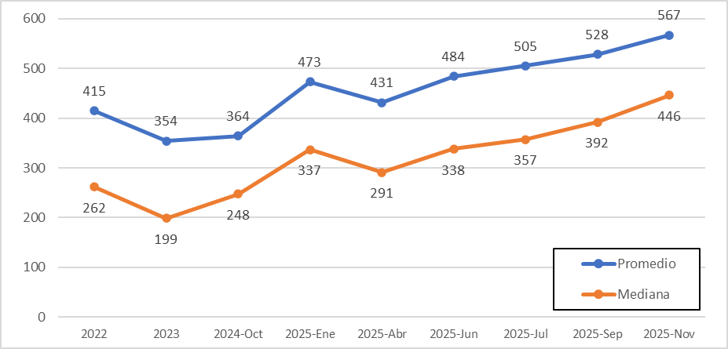
Evolución Listas de Espera
LE - Consulta Nueva Especialidad Médica
LE - Consulta Nueva Especialidad Odontológica
LE – Intervenciones Quirúrgicas
LE - Procedimientos

Slide 17
COMGES 2025
Prestación | Línea base | Pendiente en SIGTE al 28-10-2025
CNE med | 6685 | 711
CNE odonto | 2919 | 129
CNE orto | 215 | 15
CNE med APS | 5147 | 428
IQ | 2238 | 1014
IQ menor APS | 318 | 30
IQ incontinencia | 8 | 1
PRAIS -IQ | 111 | 58
PRAIS -MED | 254 | 17
PRAIS -ODON | 109 | 2
SENAME | 688 | 104

Slide 18
Registro de la lista de espera
OBSERVACIONES EN EGRESOS DE SIGTE 2.0
Tipo Lista de Espera | 2021 | 2022 | 2023 | 2024 | 2025 | N° Casos
LE CNE Médica | 0 | 1 | 9 | 71 | 195 | 276
LE CNE Odontológica | 0 | 0 | 0 | 35 | 3 | 38
LE Intervención Quirúrgica | 4 | 6 | 17 | 108 | 26 | 161
LE Procedimientos | 0 | 2 | 6 | 209 | 579 | 796
Total | 4 | 9 | 32 | 423 | 803 | 1.271
Fuente: Reporte SIGTE sin Errores, corte 11-11-2025

Slide 19
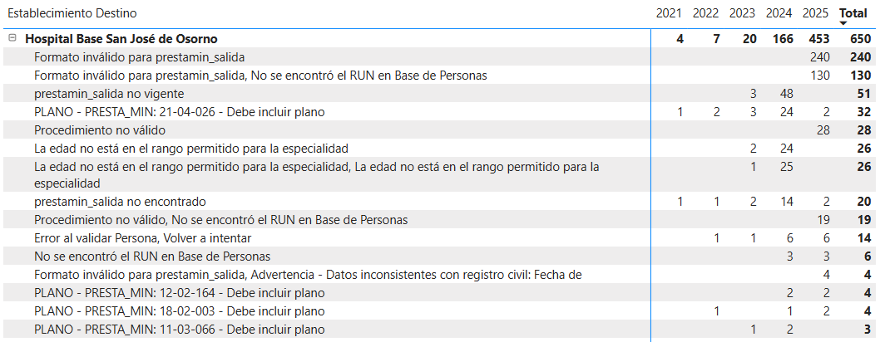
Observaciones SIGTE 2.0

Slide 20
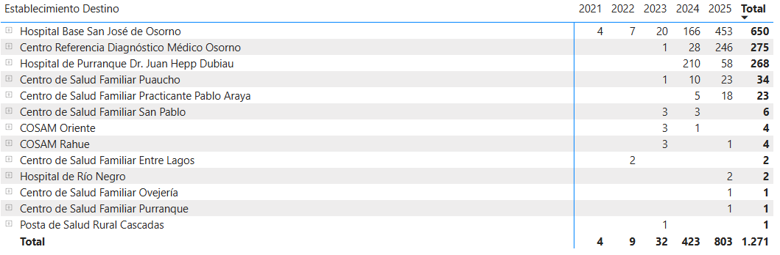
Observaciones SIGTE 2.0
Nota: Se aumento en forma considerable las observaciones. En septiembre teníamos 67 obs y en este corte tenemos 1.271

Slide 21
Registro de la lista de espera
SIGTE 2.0

Slide 22
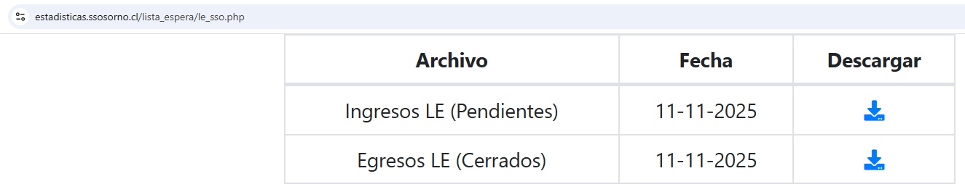
Registro de la lista de espera
Recordar que hemos habilitado en la pág. web las bases de datos con la LE casos cerrados y LE casos Pendientes, en el siguiente Link.
https://estadisticas.ssosorno.cl/lista_espera/le_sso.php
Este enlace contiene la fecha de actualización (fecha de corte)

